Slide 1


תל-אביב-יפו בראי המספרים
תוכן עניינים
אוכלוסייה
משקי בית ורמת חיים
שירותים חברתיים
חינוך והשכלה
עבודה
תל-אביב-יפו כמרכז כלכלי
תיירות
תרבות ופנאי
בינוי ודיור
קיימות בתל-אביב-יפו
סדר ציבורי
תקציב העירייה
פרסומי המרכז למחקר כלכלי וחברתי
פרסומי המרכז למחקר כלכלי וחברתי
המרכז למחקר כלכלי וחברתי

Slide 2

אוכלוסיית העיר לאורך זמן
(אלפים ואחוז שינוי שנתי)
המרכז למחקר
כלכלי וחברתי
אוכלוסייה
1.4+
1.2+
1.7+
1.8+
0.1+
1.4+
1.5+
1.3-
2.2+
1.5-
1.0+
0.6-
0.3+
0.8+
1.0+
0.4+
1.0-
5.5+
0.4-
1.2-
0.6-
0.8-
0.5-
משנות ה-90' אוכלוסיית תל-אביב-יפו נמצאת במגמת עלייה
הערה: הנתונים אינם כוללים את האוכלוסייה הזרה בעיר (עובדים זרים חוקיים ולא חוקיים, מסתננים/מבקשי מקלט ופליטים). התרשים מציג את נתוני האוכלוסייה בקפיצות של שנתיים עד שנת 2016. התרשים מציג גם את אחוז הגידול השנתי בכל שנה לעומת השנה הקודמת.
1
חזרה לתוכן עניינים
מקור הנתונים: הלשכה המרכזית לסטטיסטיקה, שנתון סטטיסטי לישראל, 2019

Slide 3
_{מטרופולין תל-אביב (2018)}
_{כ-3,984,900 איש}
אוכלוסייה
המרכז למחקר
כלכלי וחברתי
מטרופולין תל-אביב כ-% מישראל
אחוז תושבי תל⁻אביב-יפו מתוך מטרופולין תל⁻אביב מצטמצם בהדרגה לאורך השנים.
אוכלוסיית תל-אביב-יפו (גלעין)
כ-% מהמטרופולין
* בשנת 2013 הגדרת המטרופולין השתנתה (נוספו מס' יישובים שבעבר לא היו חלק מהמטרופולין, כמו היישובים הישראלים ביהודה ובשומרון).
2
חזרה לתוכן עניינים
מקור הנתונים: הלשכה המרכזית לסטטיסטיקה, שנתון סטטיסטי לישראל, 2019

Slide 4
אוכלוסייה, לפי דת
2018(מספר גולמי ואחוזים)
אוכלוסייה
המרכז למחקר
כלכלי וחברתי
רוב רובה של אוכלוסיית העיר היא יהודית.
עם זאת, ב-50 השנים האחרונות חלקה היחסי הצטמצם בהדרגה
מכ-99% בתחילת שנות ה-60'
לכ-90% בסוף 2018. בהתאמה, חלקה של האוכלוסייה הלא יהודית גדל מכ-1% לכ-10%.
3
חזרה לתוכן עניינים
מקור הנתונים: הלשכה המרכזית לסטטיסטיקה, שנתון סטטיסטי לישראל, 2019

Slide 5
אוכלוסייה בתל-אביב-יפו וישראל, לפי גיל
2018 (אחוזים)
אוכלוסייה
המרכז למחקר
כלכלי וחברתי
תל-אביב-יפו
ישראל
המבנה הדמוגרפי בתל-אביב-יפו שונה מזה שבישראל:
אחוז האוכלוסייה הצעירה - ילדים וצעירים עד גיל 25 נמוך בהשוואה לישראל
אחוז הצעירים והבוגרים בגילאי 25 ועד 45 גבוה בהשוואה לישראל
אחוז המבוגרים בגילאי 65+
אף הוא גבוה בהשוואה לישראל
גיל החציוני בישראל - 29.9 שנים גיל חציוני בתל-אביב-יפו - 35.9 שנים
4
חזרה לתוכן עניינים
מקור הנתונים: הלשכה המרכזית לסטטיסטיקה, שנתון סטטיסטי לישראל, 2019

Slide 6
ילדים (עד גיל 15) כאחוז מהאוכלוסייה
אוכלוסייה
המרכז למחקר
כלכלי וחברתי
משנת 2008 עד שנת 2018
חל גידול של כ-24% במספר הילדים (עד גיל 15) בעיר.
שיעור הילדים מכלל אוכלוסיית העיר במגמת עלייה עקבית
(79,290)
(66,500)
(62,480)
(67,230)
(74,450)
(83,530)
הערה: בסוגריים צוין מספר הילדים עד גיל 15 בתל-אביב-יפו.
5
חזרה לתוכן עניינים
מקור הנתונים: הלשכה המרכזית לסטטיסטיקה, שנתון סטטיסטי לישראל, 2019

Slide 7
צעירים (18 עד 35) כאחוז מאוכלוסיית העיר
אוכלוסייה
המרכז למחקר
כלכלי וחברתי
כ-27% מתושבי העיר הם בגילאי 18 עד 35.
בהשוואה למפקד האחרון משנת 2008 חל צמצום במספר הצעירים בעיר ובאחוז הצעירים מכלל אוכלוסיית העיר.
(86,260)
(80,750)
(98,640)
(130,680)
(122,640
(122,400)
הערה: בסוגריים צוין מספר הצעירים בגילאי 18 עד 35 בתל-אביב-יפו.
6
חזרה לתוכן עניינים
מקור הנתונים: הלשכה המרכזית לסטטיסטיקה, שנתון סטטיסטי לישראל, 2019

Slide 8
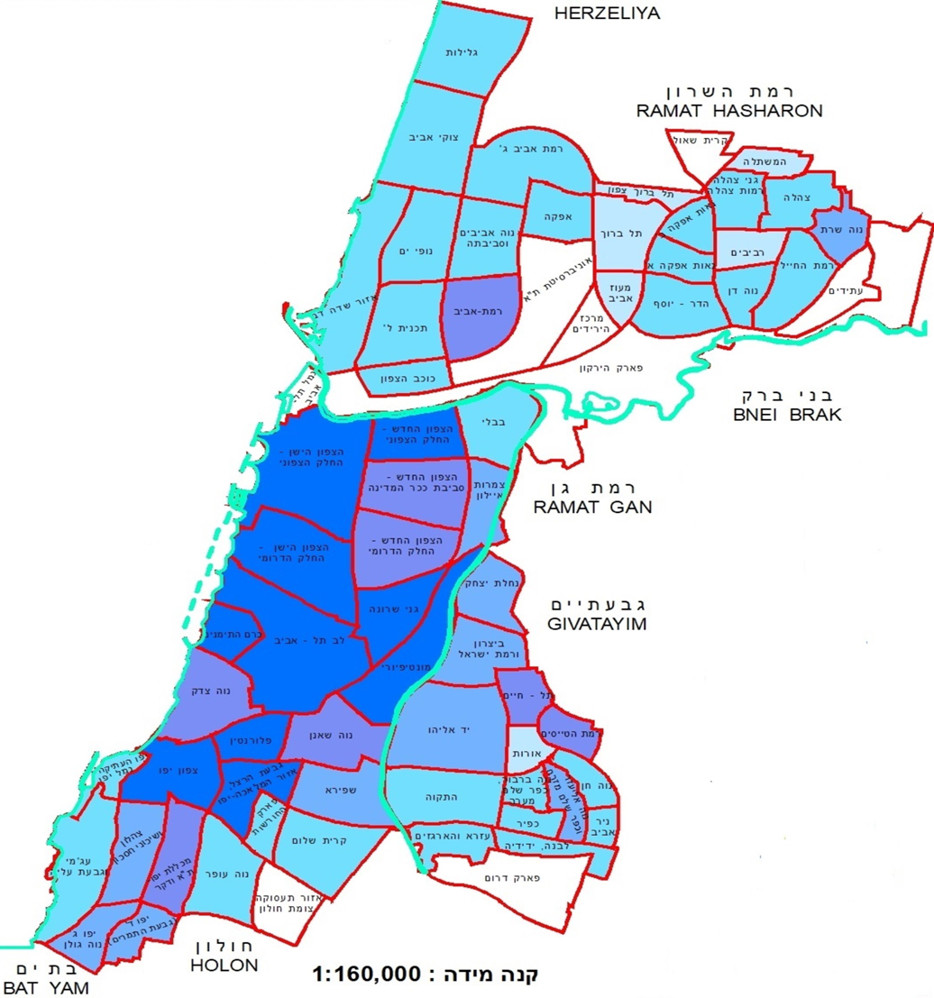

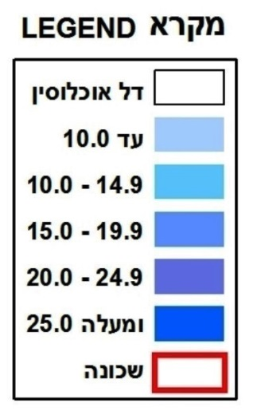
צעירים (25 עד 35)
כאחוז מאוכלוסיית השכונות בעיר
2017
אוכלוסייה
המרכז למחקר
כלכלי וחברתי
אחוז הצעירים בגילאי 25 עד 35 גבוה במיוחד בצפון הישן ובמרכז העיר
מקור הנתונים: הלשכה המרכזית לסטטיסטיקה, עיבוד מיוחד לעיריית תל-
אביב-יפו, 2019; עיבוד מפה: מרכז יאיר - מערכת מידע גיאוגרפית, אגף
מחשוב, עיריית תל-אביב-יפו
7
חזרה לתוכן עניינים

Slide 9
תושבים בני 65+ כאחוז מהאוכלוסייה
אוכלוסייה
המרכז למחקר
כלכלי וחברתי
בין השנים 1995 ל-2008 חלה ירידה במספר התושבים בני 65 ומעלה.
משנת 2008 עד שנת 2018 מספר בני 65 ומעלה במגמת גידול והשיעור שלהם מכלל האוכלוסייה גדל בעקביות
(45,840)
(62,040)
(63,770)
(56,900)
(62,100)
(68,800)
8
חזרה לתוכן עניינים
מקור הנתונים: הלשכה המרכזית לסטטיסטיקה, שנתון סטטיסטי לישראל, 2019

Slide 10
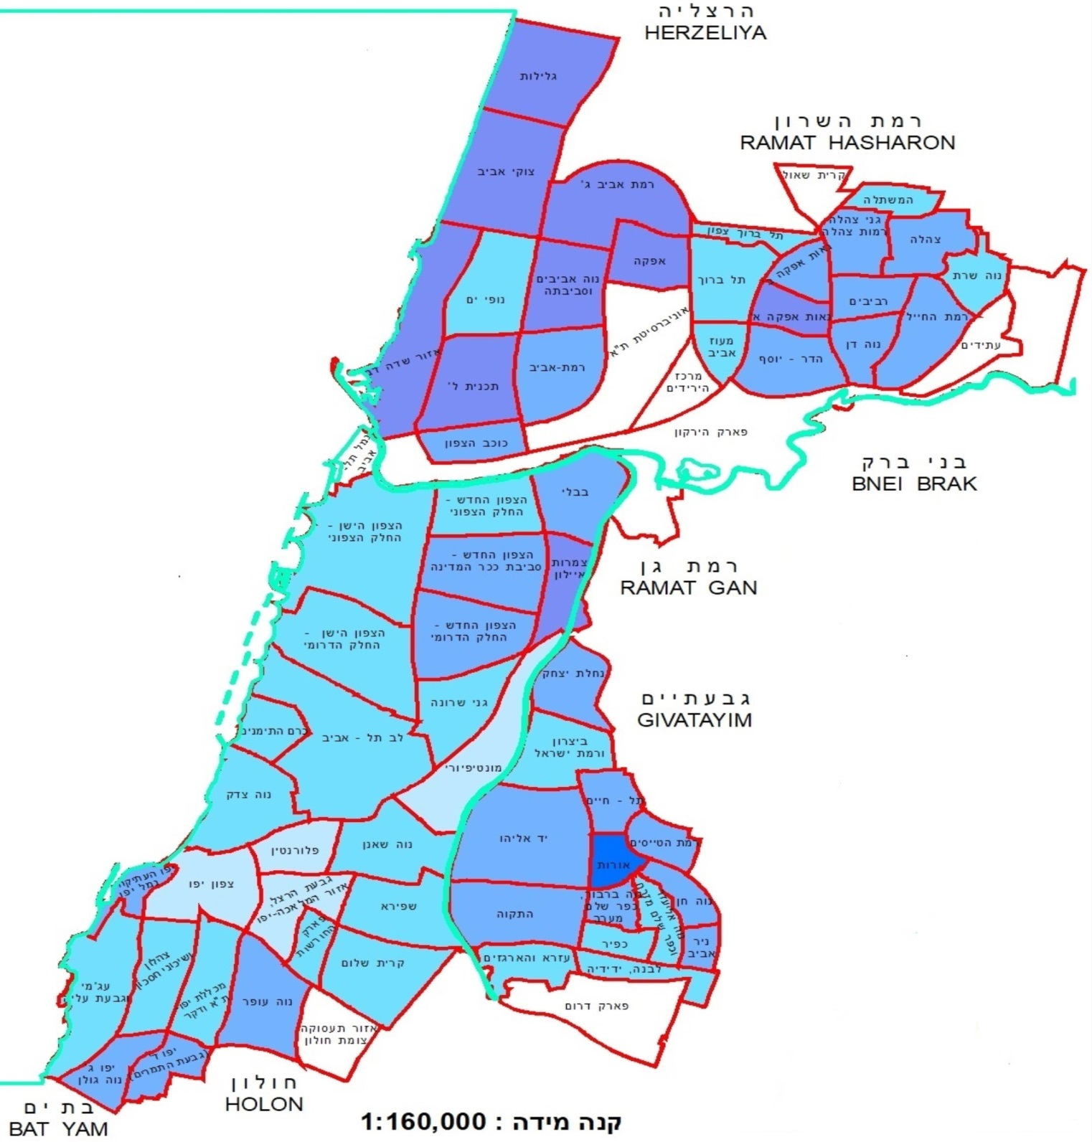
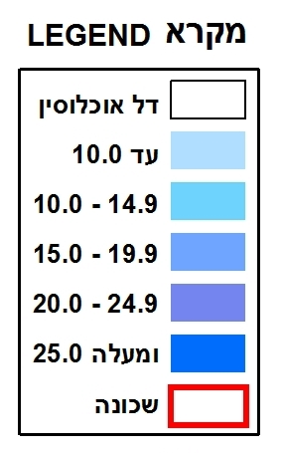
בני 65 ומעלה
כאחוז מאוכלוסיית השכונות בעיר
2017
אוכלוסייה
המרכז למחקר
כלכלי וחברתי
אחוז בני ה-65 ומעלה גבוה במיוחד בחלק המערבי של עבר הירקון
9
חזרה לתוכן עניינים
מקור הנתונים: הלשכה המרכזית לסטטיסטיקה, עיבוד מיוחד לעיריית תל-
אביב-יפו, 2019; עיבוד מפה: מרכז יאיר - מערכת מידע גיאוגרפית, אגף
מחשוב, עיריית תל-אביב-יפו

Slide 11
שינויים באוכלוסייה
(נתוני 2018)
אוכלוסייה
המרכז למחקר
כלכלי וחברתי
בשנת 2018 בתל-אביב-יפו היו כ-451,500 תושבים, לעומת כ-443,900 בשנת 2017. כלומר, אחוז השינוי היה 1.7% (תוספת של עוד 7,600 תושבים).
המקור העיקרי לשינוי באוכלוסייה הוא הריבוי הטבעי:
הריבוי הטבעי (ההפרש בין לידות - 8,130 לבין פטירות - 3,200): 4,930+
מקורות נוספים לשינוי באוכלוסיית העיר:
מאזן הגירה פנימית בין-ישובים (נכנסים ויוצאים מהעיר לערים אחרות): 590+
לראשונה מזה עשור מרכיב מאזן ההגירה בין יישובים היה חיובי - כלומר נכנסו לעיר יותר תושבים מיישובים אחרים בישראל בהשוואה לאלו שיצאו מהעיר.
עולים (בהשתקעות ראשונה ): כ-3,100+
הריבוי הטבעי (מספר הלידות פחות מספר הפטירות) הוא הגורם העיקרי לגידול במספר התושבים בעיר
10
חזרה לתוכן עניינים
מקור הנתונים: הלשכה המרכזית לסטטיסטיקה, שנתון סטטיסטי לישראל, 2019

Slide 12
ריבוי טבעי בתל-אביב-יפו לאורך השנים
(אלפים)
אוכלוסייה
המרכז למחקר
כלכלי וחברתי
משנת 2000 הריבוי הטבעי בעיר במגמת עלייה.
בשנים האחרונות קצב הגידול התמתן ומשנת 2016 נרשמת ירידה.
הערות: הנתונים אינם כוללים את האוכלוסייה הזרה בעיר (עובדים זרים חוקיים ולא חוקיים, מסתננים/מבקשי מקלט ופליטים).
11
חזרה לתוכן עניינים
מקור הנתונים: הלשכה המרכזית לסטטיסטיקה, שנתון סטטיסטי לתל-אביב-יפו 2019

Slide 13
מאזן הגירה פנימית בין יישובים
אוכלוסייה
המרכז למחקר
כלכלי וחברתי
במרבית השנים מאזן ההגירה בין יישובים היה שלילי - מספר התושבים היוצאים מהעיר היה גדול יותר ממספר התושבים הנכנסים לעיר.
עם זאת, בשנת 2018 לראשונה מזה יותר מעשור נרשם מאזן הגירה חיובי שעמד על כ-590 תושבים
היקף ההגירה בין יישובים ב-2018 (נתונים ארעיים - לא סופיים ועשויים להשתנות):
נכנסים לתל-אביב-יפו (מיישובים אחרים): 21,880 תושבים.
יוצאים מתל-אביב-יפו (ליישובים אחרים): 21,290 תושבים.
בנוסף להגירה הפנימית בין היישובים, קיימת הגירה פנימית בתוך העיר (לפי נתוני סוף 2017 כ-33,680 תושבים עברו מאזור אחד לאזור אחר בתוך העיר - במועד פרסום המצגת הנוכחית לא היה נתון לסוף 2018).
12
חזרה לתוכן עניינים
מקור הנתונים: הלשכה המרכזית לסטטיסטיקה, שנתון סטטיסטי לישראל, 2019

Slide 14
הגירה פנימית בין יישובים כאחוז מהאוכלוסייה
אוכלוסייה
המרכז למחקר
כלכלי וחברתי
 | אוכלוסייה נכנסת* |  |  |  | אוכלוסייה יוצאת*
 | 2015 | 2016 | 2017 | 2018 | 2015 | 2016 | 2017 | 2018
תל-אביב-יפו | 4.6 | 4.5 | 4.8 | 4.9 | 5.0 | 5.1 | 5.2 | 4.7
ירושלים | 1.2 | 1.1 | 1.2 | 1.4 | 2.1 | 2.0 | 1.9 | 2.0
חיפה | 2.6 | 2.6 | 2.7 | 2.8 | 3.4 | 3.5 | 3.5 | 3.5
כלל היישובים העירוניים בישראל | 2.9 | 2.9 | 2.9 | 3.0 | 3.0 | 2.9 | 2.9 | 3.0
אחוז היוצאים והנכנסים לתל-אביב-יפו מדי שנה גבוה, והוא אף גבוה בהשוואה לשאר היישובים בישראל.
* אחוזים מסך האוכלוסייה בעיר באותה שנה
13
חזרה לתוכן עניינים
מקור הנתונים: הלשכה המרכזית לסטטיסטיקה, שנתון סטטיסטי לישראל, 2019

Slide 15
רווקים ורווקות בגילאי 25 עד 35, כאחוז
משכבת הגיל
(2017)
אוכלוסייה
המרכז למחקר
כלכלי וחברתי
השיעור של רווקים ורווקות בתל-אביב-יפו גבוה מזה שבישראל. במיוחד בולט הדבר בקרב צעירים בני 25 עד 35.
14
חזרה לתוכן עניינים
מקור הנתונים: הלשכה המרכזית לסטטיסטיקה, עיבוד מיוחד לעיריית תל-אביב-יפו, 2019

Slide 16
סוג משקי הבית
משקי בית ורמת חיים
המרכז למחקר
כלכלי וחברתי
(אחוז מכלל משקי הבית, 2018)
בשנת 2018 היו בעיר 199,700 משקי בית, המהווים כ-8% ממשקי הבית בישראל.
הרכב משקי הבית בעיר שונה מזה שבכלל ישראל.
15
חזרה לתוכן עניינים
מקור הנתונים: הלשכה המרכזית לסטטיסטיקה, סקר כוח אדם, 2018

Slide 17
משקי בית
(אלפים)
משקי בית ורמת חיים
המרכז למחקר
כלכלי וחברתי
שיעור הגידול של משקי בית עם ילדים* בין השנים 2018-2011 היה גבוה משמעותית משיעור הגידול בכלל משקי הבית בעיר (כ-26% לעומת כ-12%, בהתאמה).
* משקי בית עם ילדים בני 0-17
16
חזרה לתוכן עניינים
מקור הנתונים: הלשכה המרכזית לסטטיסטיקה, סקר כוח אדם, 2018

Slide 18
אחוז משקי בית קטנים של 2-1 נפשות
מתוך כלל משקי הבית, בשלוש הערים
הגדולות ובישראל
(2018)
משקי בית ורמת חיים
המרכז למחקר
כלכלי וחברתי
שיעור משקי הבית הקטנים בתל-אביב-יפו הוא הגבוה ביותר בארץ.
בשנת 2018 כ-70% ממשקי הבית בעיר היו משקי בית של נפש אחת או שתי נפשות.
ממוצע נפשות למשק בית
חיפה | ירושלים | תל-אביב-יפו | ישראל
2.5 | 3.9 | 2.2 | 3.3
17
חזרה לתוכן עניינים
מקור הנתונים: הלשכה המרכזית לסטטיסטיקה, סקר כוח אדם, 2018

Slide 19
הכנסה חודשית ברוטו (לנפש סטנדרטית*)
במשקי בית בהם ראש משק הבית שכיר,
בהשוואה לנתון הארצי**
משקי בית ורמת חיים
המרכז למחקר
כלכלי וחברתי
 | תל-אביב-יפו | ירושלים | חיפה
2014 | 142% | 68% | 123%
2015 | 159% | 66% | 111%
2016 | 147% | 67% | 116%
2017 | 148% | 68% | 114%
בשנת 2017, ההכנסה החודשית ברוטו לנפש סטנדרטית בתל-אביב-יפו עמדה על 11,368 ₪ והיא גבוהה בכ-48% בהשוואה לנתון הארצי.
* נפש סטנדרטית הוא מושג מחושב שנועד ליצור בסיס להשוואה בין משקי בית בעלי מספר נפשות שונה.
** נתון ארצי = 100%
18
חזרה לתוכן עניינים
מקור הנתונים: הלשכה המרכזית לסטטיסטיקה, סקר הוצאות משק הבית,
2017

Slide 20
הוצאות כספיות של משקי בית
(2017)
משקי בית ורמת חיים
המרכז למחקר
כלכלי וחברתי
 | תל-אביב-יפו | ירושלים | חיפה | ישראל
הוצאה חודשית כוללת לתצרוכת למשק בית (ש"ח) (ביחס לכלל ישראל = 100%) | 17,115 (105%) | 14,675 (90%) | 13,722 (84%) | 16,267
הוצאה חודשית כוללת לתצרוכת לנפש סטנדרטית* (ש"ח) (ביחס לכלל ישראל = 100%) | 8,300 (139%) | 4,706 (79%) | 6,334 (106%) | 5,983
ההוצאה הכוללת לתצרוכת לנפש סטנדרטית* בתל-אביב-יפו גבוהה בכ-39% מהנתון המקביל בישראל.
* נפש סטנדרטית הוא מושג מחושב שנועד ליצור בסיס להשוואה בין משקי בית בעלי מספר נפשות שונה. במעבר מהסתכלות על הוצאה חודשית כוללת למשק בית להוצאה חודשית כוללת לנפש סטנדרטית, ההוצאה החודשית לתצרוכת ביחס לישראל גדולה משמעותית (139%) לעומת ההוצאה החודשית לתצרוכת משק בית ביחס לישראל (105%) משום שבתל-אביב-יפו גודל משק הבית קטן משמעותית מזה שבישראל (ראו שקף 17 לעיל).
19
חזרה לתוכן עניינים
מקור הנתונים: הלשכה המרכזית לסטטיסטיקה, סקר הוצאות משק הבית,
2017

Slide 21
אחוז משקי הבית מתחת לקו העוני
כאחוז מכלל משקי הבית בתל-אביב-יפו
ובישראל
משקי בית ורמת חיים
המרכז למחקר
כלכלי וחברתי
אחוז משקי הבית מתחת לקו העוני בעיר תל-אביב-יפו נמוך משמעותית בהשוואה לישראל
20
חזרה לתוכן עניינים
מקור הנתונים: הלשכה המרכזית לסטטיסטיקה, סקר הוצאות משק הבית,
2017

Slide 22
אחוז הגרים בדירות בבעלות ובשכירות
משקי בית ורמת חיים
המרכז למחקר
כלכלי וחברתי
שיעור המתגוררים בשכירות בתל-אביב-יפו בשנת 2017 היה כ-49% והוא הגבוה בישראל
שיעור המתגוררים בשכירות (2017)
תל-אביב-יפו | ירושלים | חיפה | ישראל
49% | 34% | 37% | 28%
הערה: שיעורי הגרים בדירות שבבעלותם והגרים בדירות בשכירות אינם מסתכמים ל-100%, שכן השאר גרים בהסדרים אחרים (גרים בבית שהוא בבעלות המשפחה מבלי לשלם דמי שכירות, דמי מפתח וכיו"ב).
21
חזרה לתוכן עניינים
מקור הנתונים: הלשכה המרכזית לסטטיסטיקה, סקר הוצאות משק הבית,
2017

Slide 23
מחירי דיור
(רבעון 1, 2019)
משקי בית ורמת חיים
המרכז למחקר
כלכלי וחברתי
 | תל-אביב-יפו | ירושלים | חיפה | ישראל
דירות בבעלות
מחירים ממוצעים של דירות בבעלות הדיירים (ש"ח) (ביחס למחיר הממוצע בישראל = 100%) | 2,798,700 (183%) | 1,979,100 (129%) | 1,221,800 (80%) | 1,529,900
שכר דירה חופשי
מחירים ממוצעים של שכר דירה חופשי (ש"ח) (ביחס למחיר הממוצע בישראל = 100%) | 5,793 (147%) | 4,341 (110%) | 2,718 (69%) | 3,942
מחיר הדירות בתל-אביב-יפו גבוה משמעותית בהשוואה למחיר הדירות בישראל
22
חזרה לתוכן עניינים
מקור הנתונים: הלשכה המרכזית לסטטיסטיקה, סקרי מחירי דירות בבעלות הדיירים ושכר דירה של דירות בשכירות, 2019

Slide 24
מטופלים (עם תיק) במינהל השירותים החברתיים,
לפי האגף המטפל, כאחוז מכלל תושבי העיר*
באזור הרלוונטי
שירותים חברתיים
המרכז למחקר
כלכלי וחברתי
אגף דרום
אגף מזרח
מאמצע שנות ה-90' שיעור המטופלים במינהל השירותים החברתיים נמצא במגמת ירידה
כלל העיר
אגף מרכז וצפון
* תושבי העיר - לא כולל את האוכלוסייה הזרה המתגוררת בעיר (עובדים זרים חוקיים ולא חוקיים, מסתננים/מבקשי מקלט ופליטים).
23
חזרה לתוכן עניינים
מקור הנתונים: מינהל השירותים החברתיים, 2018; נתוני אוכלוסייה למ"ס 2017

Slide 25
החינוך העירוני והמשותף*
(כולל מוכר שאינו רשמי בבתי-ספר יסודיים)
תשע"ט- 2018/19
חינוך והשכלה
המרכז למחקר
כלכלי וחברתי
 | מוסדות | כיתות | תלמידים
גנים** | - | 610 | 17,150
בתי-ספר יסודיים | 106 | 1,460 | 32,980
על-יסודי עירוני ומשותף | 24 | 713 | 19,980
בתשע"ט (2018/19) למדו בכל מוסדות החינוך בעיר (עירוניים, משותפים ופרטיים) 79,240 תלמידים ומתוכם, למדו במוסדות החינוך העירוני והמשותף כ-70,110 תלמידים.
* חינוך עירוני ומשותף כולל מוסדות אשר מתוקצבים במשותף על-ידי משרד החינוך ועל-ידי העירייה, וכן על-ידי גורמים וגופים אחרים (כמו הורים, למשל).
** בגנים אין משמעות למספר המוסדות היות שבמוסד אחד ייתכנו מספר גנים.
24
חזרה לתוכן עניינים
מקור הנתונים: קובץ תלמידים עירוני, נובמבר 2018

Slide 26
מספר התלמידים במוסדות החינוך העירוניים והמשותפים (באלפים)
חינוך והשכלה
המרכז למחקר
כלכלי וחברתי
אלפים
מספר התלמידים בגנים ובבתי הספר במגמת עלייה
25
חזרה לתוכן עניינים
מקור הנתונים: קובץ תלמידים עירוני, נובמבר 2018

Slide 27
זכאות לבגרות מבין תלמידי י"ב הגרים ביישוב ומבין אלו הלומדים ביישוב
(כולל תלמידי החינוך המיוחד, אחוזים)
חינוך והשכלה
המרכז למחקר
כלכלי וחברתי
לומדים ביישוב
גרים ביישוב
תשע"ח - 2017/18
תשע"ז - 2016/17
תשע"ו - 2015/16
אחוז הזכאים לבגרות מתוך התלמידים הגרים בתל-אביב-יפו היה יציב בשנים האחרונות והוא גבוה יותר מאחוז הזכאים הלומדים ביישוב .
תשע"ה - 2014/15
תשע"ד - 2013/14
תשע"ח - 2017/18
תשע"ז - 2016/17
תשע"ו - 2015/16
תשע"ה - 2014/15
תשע"ד - 2013/14
תשע"ח - 2017/18
תשע"ז - 2016/17
תשע"ו - 2015/16
תשע"ה - 2014/15
תשע"ד - 2013/14
26
חזרה לתוכן עניינים
מקור הנתונים: משרד החינוך ("התמונה החינוכית"), אוגוסט 2019

Slide 28
חינוך על-תיכוני
(תשע"ח 2017/18)
חינוך והשכלה
המרכז למחקר
כלכלי וחברתי
 | סטודנטים | כאחוז מישראל (סטודנטים בישראל)
חינוך על-תיכוני לימודים לא אקדמיים - לא כולל תלמידי הוראה וכיתות י"ג-י"ד | 4,800 | 14.9% (32,380)
מכללות אקדמיות | 12,500 | 8.9% (141,140)
אוניברסיטה | 26,000 | 20.7% (125,630)
בתל-אביב-יפו לומדים בכל המוסדות להשכלה גבוהה (מכללות ואוניברסיטה) כ-14% מכלל הסטודנטים הלומדים במוסדות להשכלה גבוהה בישראל.
(נתוני השנה הקודמת - 2016/17: חינוך על-תיכוני 6,450; מכללות אקדמיות וסמינרים 12,600; אוניברסיטה 26,340)
27
חזרה לתוכן עניינים
מקור הנתונים: הלשכה המרכזית לסטטיסטיקה, עיבוד מיוחד לעיריית תל-אביב-יפו 2018ושנתון סטטיסטי לישראל 2018(לוחות 8.64-8.59)

Slide 29
סטודנטים באוניברסיטת תל-אביב
(אלפים)
חינוך והשכלה
המרכז למחקר
כלכלי וחברתי
מספר הסטודנטים באוניברסיטת תל-אביב עלה משמעותית מאז היווסדותה. עם זאת, בשנים האחרונות חל צמצום במספר הסטודנטים.
כ-29% מכלל הסטודנטים שלמדו בתשע"ח (2017/18) באוניברסיטת תל-אביב התגוררו בעיר (כ-7,430 סטודנטים).
28
חזרה לתוכן עניינים
מקור הנתונים: הלשכה המרכזית לסטטיסטיקה, עיבוד מיוחד לעיריית תל-אביב-יפו, 2018

Slide 30
מועסקים בשלוש הערים הגדולות, כאחוז מישראל
(2018)
עבודה
המרכז למחקר
כלכלי וחברתי
תל-אביב-יפו היא מרכז תעסוקה כלל-ארצי: בשנת 2018, 11% מהמועסקים בישראל עבדו בתל-אביב-יפו, בעוד שהאוכלוסייה בתל-אביב-יפו מהווה רק כ-5% מאוכלוסיית ישראל.
הערה: בסוגריים מופיעים המספרים הגולמיים.
29
חזרה לתוכן עניינים
מקור הנתונים: הלשכה המרכזית לסטטיסטיקה, סקר כוח אדם, 2018

Slide 31
מועסקים בתל-אביב-יפו לאורך השנים
(אלפים)
עבודה
המרכז למחקר
כלכלי וחברתי
מאז שנת 2012 (ראה/י הערה) גדל מספר המועסקים בעיר בכ-8%. חלקה הגדול של עלייה זו נובע מהעלייה במס' המועסקים תושבי העיר.
הערה: לא ניתן להשוות את נתוני שנת 2012 ואילך לנתוני השנים הקודמות עקב מעבר לסקר כוח אדם חודשי ובשל מעבר ממדידה של תכונות כוח עבודה אזרחי למדידה של תכונות כוח עבודה כללי.
30
חזרה לתוכן עניינים
מקור הנתונים: הלשכה המרכזית לסטטיסטיקה, סקר כוח אדם, 2018

Slide 32
מועסקים תושבי העיר ומועסקים שאינם תושבי העיר
(אחוזים)
עבודה
המרכז למחקר
כלכלי וחברתי
תל-אביב-יפו היא מרכז תעסוקה כלל-ארצי: בשנת 2018, כ-61% מהמועסקים בתל-אביב-יפו לא היו תושבי העיר.
עם זאת, בין השנים 2017-2011 גדל שיעורם של המועסקים תושבי העיר.
הערה: לא ניתן להשוות את נתוני שנת 2012 ואילך לנתוני השנים הקודמות עקב מעבר לסקר כוח אדם חודשי ובשל מעבר ממדידה של תכונות כוח עבודה אזרחי למדידה של תכונות כוח עבודה כללי.
31
חזרה לתוכן עניינים
מקור הנתונים: הלשכה המרכזית לסטטיסטיקה, סקר כוח אדם, 2018

Slide 33
השתייכות לכוח העבודה*, 2018
(אחוזים)
עבודה
המרכז למחקר
כלכלי וחברתי
 | תל-אביב-יפו | ירושלים | חיפה | ישראל
שייכים לכוח העבודה (מסך כל בני 15+) | 74.5% | 52.0% | 63.6% | 63.9%
היקף ההשתייכות של תושבי תל-אביב-יפו לכוח העבודה גבוה יותר בהשוואה לתושבי ירושלים, חיפה וכלל תושבי ישראל.
ההשתייכות לכוח העבודה עולה עם העלייה ברמת ההשכלה.
השתייכות לכוח העבודה: בני 15 ומעלה שהיו "מועסקים" או "בלתי מועסקים" בשבוע הקובע אך חיפשו עבודה באופן פעיל בארבע השבועות שקדמו לסקר.
32
חזרה לתוכן עניינים
מקור הנתונים: הלשכה המרכזית לסטטיסטיקה, סקר כוח אדם, 2018

Slide 34
בלתי מועסקים, כאחוז מהשייכים לכוח
העבודה
עבודה
המרכז למחקר
כלכלי וחברתי
ישראל
שיעור הבלתי מועסקים מקרב תושבי העיר נמצא בירידה החל משנת 2012 (למעט 2015), בדומה למגמה בישראל.
תל-אביב-יפו
הערה: לא ניתן להשוות את נתוני שנת 2012 ואילך לנתוני השנים הקודמות עקב מעבר לסקר כוח אדם חודשי ובשל מעבר ממדידה של תכונות כוח עבודה אזרחי למדידה של תכונות כוח עבודה כללי.
33
חזרה לתוכן עניינים
מקור הנתונים: הלשכה המרכזית לסטטיסטיקה, סקר כוח אדם, 2018

Slide 35
שירותים פיננסיים ובנקים*
(2018)
תל אביב-יפו כמרכז כלכלי
המרכז למחקר
כלכלי וחברתי
 | מספרים מוחלטים | % מישראל
מועסקים בענף שירותים פיננסיים ושירותי ביטוח (סיווג 2011) | 36,006 | 28%
נתוני בנקים*
מספר משרדי הבנקים | 126 | 13%
מספר המשרות במשרדי הבנקים | 15,289 | 54%
כ-28% מהמועסקים בשירותים הפיננסיים ובביטוח נמצאים בתל-אביב-יפו.
למעלה ממחצית ממשרות הבנקים* בכלל ישראל נמצאות בעיר.
* מתייחס רק למשרדי בנקים בהם מתקיימת קבלת קהל.
34
מקור הנתונים: נתוני מועסקים - הלשכה המרכזית לסטטיסטיקה, סקר כוח אדם, 2018; נתוני בנקים - בנק ישראל, 2018
חזרה לתוכן עניינים

Slide 36
עסקים פעילים
(2018)
תל אביב-יפו כמרכז כלכלי
המרכז למחקר
כלכלי וחברתי
עסקים פעילים* במגזר העסקי
 | תל-אביב-יפו | ירושלים | חיפה | ישראל
מספר עסקים פעילים | 73,745 | 41,697 | 22,031 | 598,648
% מהעסקים הפעילים בישראל | 12.3% | 7.0% | 3.7%
* הנתונים מוצגים לפי הסיווג האחיד של ענפי הכלכלה, 2011.
בשנת 2018 פעלו בתל-אביב-יפו כ-73.7 אלף עסקים, שהם כ-12% מסך העסקים הפעילים בישראל.
עסקים פעילים בתל-אביב-יפו בענפים נבחרים
 | שירותים מקצועיים, מדעיים וטכניים | פעילויות בנדל"ן | מידע ותקשורת | שירותי אירוח ואוכל | שירותים פיננסיים ושירותי ביטוח | ענפים המוגדרים כהיי-טק*
תל-אביב-יפו | 20,532 | 6,811 | 5,442 | 3,457 | 2,725 | 4,431
% מישראל | 17.5% | 17.8% | 23.1% | 13.6% | 17.8% | 18.7%
* ענפים המוגדרים כהיי-טק הם קבוצת הענפים הרלוונטיים לפי הסיווג האחיד של ענפי הכלכלה 2011 (לפי ההגדרה של מכון ירושלים לחקר ישראל).
35
חזרה לתוכן עניינים
מקור הנתונים: הלשכה המרכזית לסטטיסטיקה, מרשם עסקים, 2018

Slide 37
אורחים אשר לנו במלונות תיירות* בעיר
תיירות
המרכז למחקר
כלכלי וחברתי
מספר האורחים (תיירים וישראלים) אשר לנו במלונות התיירות בעיר גדל בהתמדה:
בעשור האחרון (2018-2009) חלה עלייה של כ-70% במספר התיירים והכפלה של מספר הישראלים אשר לנו במלונות התיירות בעיר.
*הערה: הנתונים מתייחסים למלונות תיירות בלבד, אולם בעיר ישנם מקומות לינה נוספים לתיירים.
36
חזרה לתוכן עניינים
מקור הנתונים: הלשכה המרכזית לסטטיסטיקה, 2018

Slide 38
אורחים במלונות תיירות*
(2018)
תיירות
המרכז למחקר
כלכלי וחברתי
 | סה"כ | גידול בהשוואה לשנת 2017 (גידול בישראל) | % מישראל
מספר האורחים | 1,541,800 | %10+ (%5+) | 15%
מתוכם: תיירים | 1,005,700 | 12%+ (12%+) | 24%
הישראלים | 536,100 | 6%+ (1%+) | 8%
בשנת 2018 לנו במלונות התיירות בעיר למעלה מ-1.5 מיליון אורחים, המהווים 24% מכלל האורחים אשר לנו במלונות התיירות בארץ.
למעלה מחצי מיליון ישראלים לנו בשנת 2018 במלונות התיירות בעיר.
ממוצע לינות לתייר
תל-אביב-יפו | ירושלים | חיפה | ישראל
2.8 | 3.3 | 2.6 | 2.8
37
חזרה לתוכן עניינים
מקור הנתונים: הלשכה המרכזית לסטטיסטיקה, 2018

Slide 39
פדיון מלונות התיירות* בעיר
(אחוז, 2018)
תיירות
המרכז למחקר
כלכלי וחברתי
בשנת 2018, הפדיון מכלל האורחים (תיירים וישראלים) במלונות תיירות בתל-אביב-יפו עמד על 2.4 מיליארד ₪, שהיווה כחמישית מפדיון הענף בישראל.
69% מהפדיון במלונות תיירות בתל-אביב-יפו היה מתיירים.
38
חזרה לתוכן עניינים
מקור הנתונים: הלשכה המרכזית לסטטיסטיקה, 2018

Slide 40
מספר ביקורים במוסדות תרבות גדולים בעיר (אלפים)
תרבות ופנאי
המרכז למחקר
כלכלי וחברתי
תל-אביב-יפו היא מרכז תרבות ארצי: כ-20% מכלל הביקורים במוזיאונים ובאולמות הקונצרטים בישראל מתקיימים בתל-אביב-יפו; בעיר היו למעלה משליש מכלל הצופים בסרטים שהוקרנו בסינמטקים בישראל
תיאטראות : כולל את התיאטראות הגדולים: הבימה, בית לסין, הקאמרי, גשר ויידישפיל (בשנת 2010, תיאטרון
הבימה עבר שיפוצים שהשפיעו על כמות הביקורים הכללית)
מוזיאונים : הנתונים מתייחסים לביקורים במוזיאונים מוכרים ע"י משרד החינוך התרבות והספורט (17 מוסדות).
תזמורות : הנתונים כוללים את התזמורת הפילהרמונית, הקאמרית והאופרה הישראלית החדשה.
39
חזרה לתוכן עניינים
מקור הנתונים: הנתונים מתקבלים ממוסדות התרבות בעיר במהלך שנת 2019; השוואה לישראל מתוך דוחות המרכז למידע ולמחקרי תרבות של מינהל התרבות במשרד התרבות והספורט (דוח "אדיוסיסטמס").

Slide 41

שטח התחלות בנייה
(אלפי מ"ר)
בינוי
 | תל-אביב-יפו | ירושלים | חיפה
2008 | 404.5 | 343.7 | 35.9
2009 | 379.0 | 548.8 | 35.9
2010 | 619.5 | 604.8 | 149.9
2011 | 670.5 | 700.0 | 219.5
2012 | 850.3 | 714.1 | 153.3
2013 | 726.2 | 850.2 | 140.7
2014 | 534.4 | 741.2 | 171.3
2015 | 671.6 | 787.0 | 153.6
2016** | 531.8 | 592.2 | 182.3
2017** | 738.8 | 728.0 | 249.4
2018* | 486.7 | 1,132.0 | 214.8
בעשור האחרון הגיע חלקן של סך התחלות הבנייה בתל-אביב-יפו לכ-4%-8% מכלל שטח התחלות הבנייה בישראל.
בשנת 2012 שטח התחלות הבנייה בתל-אביב-יפו היה הגבוה ביותר בחמישים השנים האחרונות.
* אומדן ארעי
** נתון מתוקן
40
חזרה לתוכן עניינים
מקור הנתונים: הלשכה המרכזית לסטטיסטיקה, 2018

Slide 42
שטח התחלות בנייה, לפי ייעוד
(אלפי מ"ר)
בינוי
בשנת 2018 רוב התחלות הבנייה (67%) היו מיועדות למגורים.
בעשור האחרון שיעור זה נע בין 59%-76%.
41
חזרה לתוכן עניינים
מקור הנתונים: הלשכה המרכזית לסטטיסטיקה, 2018

Slide 43
שטח גמר בנייה
(אלפי מ"ר)
בינוי
 | תל-אביב-יפו | ירושלים | חיפה
2008 | 310.8 | 396.9 | 83.8
2009 | 619.8 | 425.0 | 66.4
2010 | 437.5 | 395.7 | 62.5
2011 | 357.7 | 351.0 | 83.2
2012 | 511.8 | 508.9 | 77.8
2013 | 573.5 | 696.6 | 142.2
2014 | 626.1 | 633.8 | 296.3
2015 | 843.5 | 742.3 | 120.6
2016** | 497.9 | 784.5 | 82.3
2017** | 865.5 | 957.9 | 224.9
2018* | 583.7 | 638.3 | 199.8
משנת 1990 שטח גמר הבנייה בתל-אביב-יפו מהווה 4%-8% מסך כל שטח גמר הבנייה בישראל (יוצאת מן הכלל הייתה שנת 2005, בה היווה כ-10%).
* אומדן ארעי
** נתון מתוקן
42
חזרה לתוכן עניינים
מקור הנתונים: הלשכה המרכזית לסטטיסטיקה, 2018

Slide 44

שטח גמר בנייה, לפי ייעוד
(אלפי מ"ר)
בינוי
המרכז למחקר
כלכלי וחברתי
בשנת 2017 שטח גמר הבנייה בתל-אביב-יפו הגיע לשיא, והשטח שאינו מיועד למגורים היה גבוה מזה שלמגורים.
בשנת 2018 השטח שלא למגורים מיועד בעיקר להארחה, מסחר ושירותים עסקיים (86%).
43
חזרה לתוכן עניינים
מקור הנתונים: הלשכה המרכזית לסטטיסטיקה, 2018

Slide 45
יחידות למגורים ולעסקים
(נתונים מעוגלים, 2018)
בינוי
המרכז למחקר
כלכלי וחברתי
סה"כ יחידות למגורים ולעסקים | 262,500
יחידות למגורים | 208,800
יחידות לעסקים | 53,700
היחידות למגורים מהוות 80% מכלל יחידות הדיור בעיר.
החל בשנת 1990, ניתן לזהות שתי מגמות הפוכות: מספר היחידות המשמשות לתעשייה ירד בכ-36% ואילו מספר היחידות המשמשות לשירותים עלה בכ-48%.
יחידות לעסקים, לפי שימוש
44
חזרה לתוכן עניינים
מקור הנתונים: קובץ ארנונה עירוני, 2018

Slide 46
היבטים מרכזיים
קיימות
בתל-אביב-יפו
המרכז למחקר
כלכלי וחברתי
צריכת המים השנתית לתושב ירדה (מ-72 מ"ק בשנת 2000 ל-65 מ"ק ב-2018). עם זאת, צריכה זו גבוהה מזו שבכלל ישראל (52 מ"ק).
במהלך 17 השנים האחרונות חל שיפור במדדי איכות האוויר.
בשנת 2019 24% משטח העיר הוא שטח ירוק - פארקים, גינות וחורשות.
בשנים האחרונות נמשכת סלילת שבילי אופניים (137 ק"מ ב-2018). בתקופה 2018-2016 לא חל שינוי במספר התושבים הרוכבים לעבודה על אופניים כך שמספר הרוכבים עומד על כ-31,530 (2018).
בשנת 2017 ל-15% ממשקי הבית יש שני רכבים או יותר. נתון זה נמוך בהשוואה לכלל ישראל (27%).
פסולת
צריכת מים
כמות הפסולת לאדם (בשנת 2018): 2.8 ק"ג ליום - מהגבוהות בישראל.
שיעור הפסולת למחזור בעיר - 40%.
תחבורה
איכות הסביבה
מקור הנתונים: רשות המים 2019; הלשכה המרכזית לסטטיסטיקה 2017;
חטיבת תפעול (אגף שפ"ע) ותאגיד עירוני (גני יהושוע) 2018; המרכז למחקר כלכלי וחברתי, סקר פיצול נסיעות 2018;
45
חזרה לתוכן עניינים

Slide 47
תיקי חקירה
סדר ציבורי
המרכז למחקר
כלכלי וחברתי
ישראל
סה"כ תיקי חקירה בישראל בשנת 2018 – 320,959. ירידה של כ-15% במספר תיקי החקירה במשטרה בין השנים 2000 ל-2018.
תל-אביב-יפו
סה"כ תיקי חקירה בת"א-יפו בשנת 2018 – 30,337. ירידה של 37% במספר תיקי החקירה במשטרה בין השנים 2000 ל-2018.
46
חזרה לתוכן עניינים
מקור הנתונים: משטרת ישראל, 2018

Slide 48
הכנסות בתקציב רגיל
(2017)
תקציב העירייה
המרכז למחקר
כלכלי וחברתי
 | תל-אביב-יפו | ירושלים | חיפה | עיריות בישראל
הכנסות לנפש* (שקלים חדשים) | 11,752 | 6,187 | 9,529 | 7,259
הכנסות עצמיות כאחוז מסך כל ההכנסות בתקציב הרגיל | 77% | 61% | 81% | 64%
ארנונה כללית כאחוז מסך כל ההכנסות בתקציב הרגיל | 59% | 37% | 50% | 43%
בתל-אביב-יפו ההכנסה לנפש* היא הגבוהה ביותר בהשוואה להכנסה לנפש בערים הגדולות בישראל.
אחוז ההכנסות העצמיות, מתוך סך ההכנסות בעיר בתקציב הרגיל, הוא הגבוה ביותר מבין ערי ישראל.
* הכנסה לנפש בתקציב הרגיל של עיריות.
47
חזרה לתוכן עניינים
מקור הנתונים: הלשכה המרכזית לסטטיסטיקה, רשויות מקומיות בישראל 2017

Slide 49

המרכז למחקר כלכלי וחברתי
מפרסם באתר האינטרנט העירוני
מגוון נתונים, מידע ומחקרים:
המרכז למחקר
כלכלי וחברתי
שנתון סטטיסטי לתל-אביב-יפו - נתונים ומגמות
בשנתון הסטטיסטי מוצגים נתונים על מגוון תחומים הנוגעים לעיר, לתושבים ולשירותים המוענקים להם, כגון אוכלוסייה וחברה, כלכלה, חינוך ותרבות, תשתיות, דיור, בנייה ועוד
נתונים על רבעים ושכונות
נתונים סטטיסטיים עבור כל אחת מ-57 שכונות המגורים ותשעת הרבעים בעיר תל-אביב-יפו, כגון צפיפות אוכלוסייה, צפיפות דיור, חתך הגילאים בשכונה, תעסוקה ורבים נוספים.
המידע מתייחס למאפיינים פיסיים, מאפיינים דמוגרפיים ומאפיינים חברתיים-כלכליים וכן מגמות עיקריות לאורך זמן בכל רובע.
פרסומים במגוון נושאים
פרסומים אותם מפיק המרכז למחקר משמשים גורמים חוץ עירוניים (במוסדות מחקר, מוסדות ציבוריים וממשלתיים), וגורמים פנים עירוניים (מנהלים בעירייה והנהלת העירייה) למטרות תכנון עבודת העירייה השוטפת. הפרסומים מביאים מבט נוסף וממוקד על העיר ותושביה וחושפים מגמות ותופעות ייחודיות.
חזרה לתוכן עניינים

